Slide 1
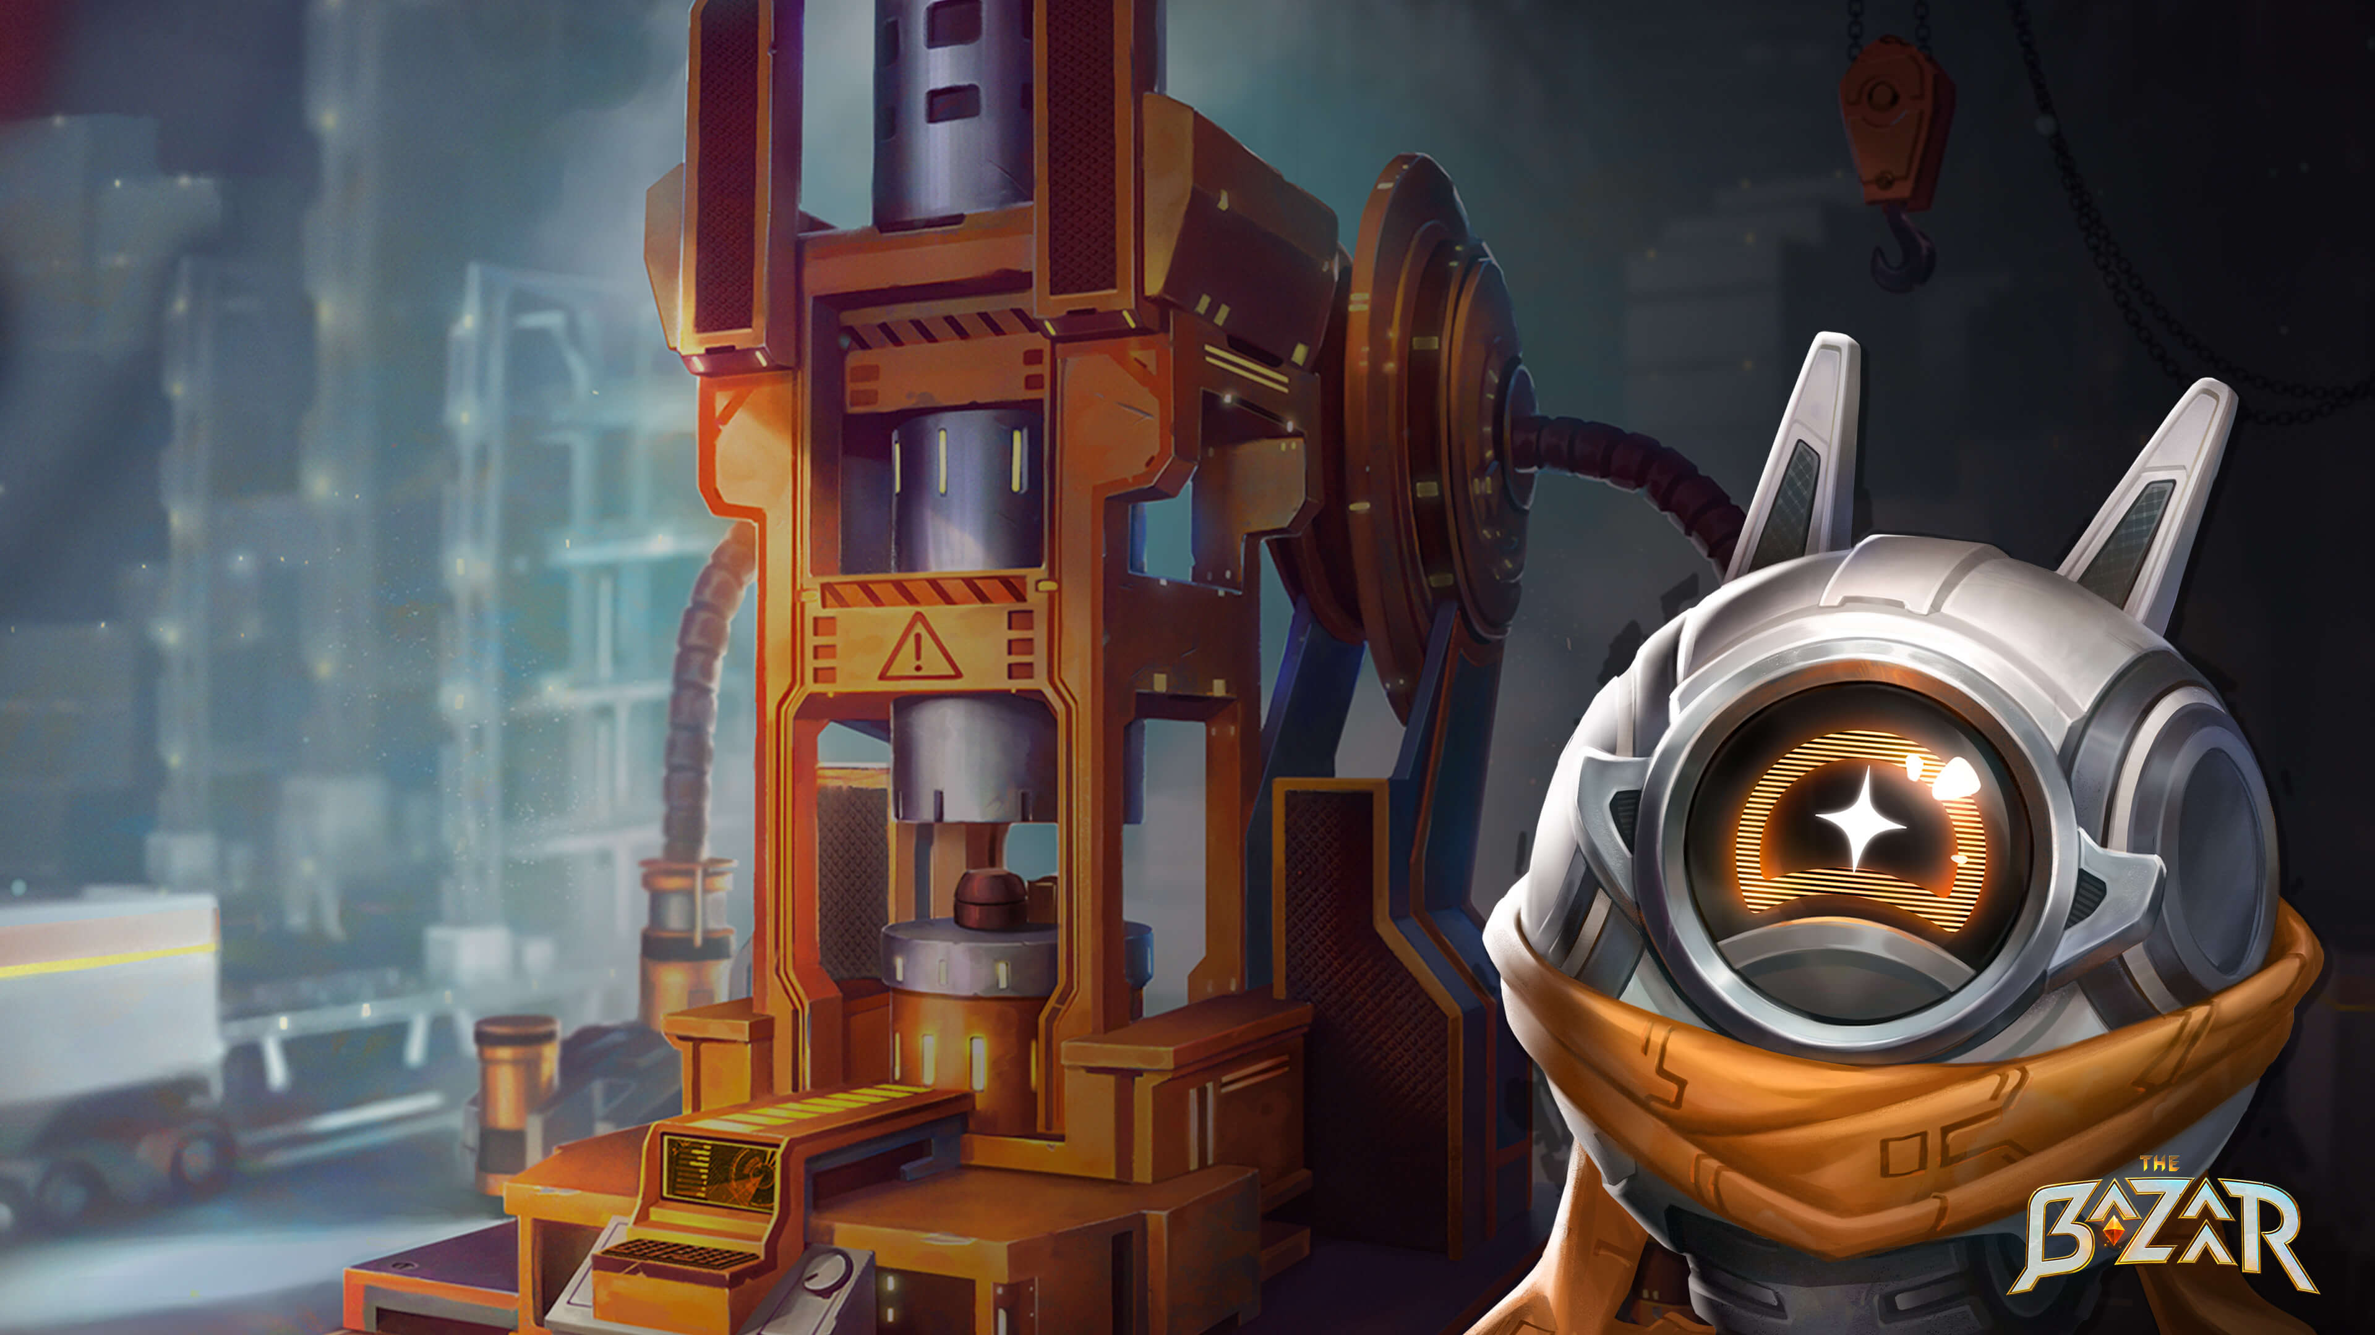
大巴扎机宝认卡
黄金起小型

Slide 2





Slide 3
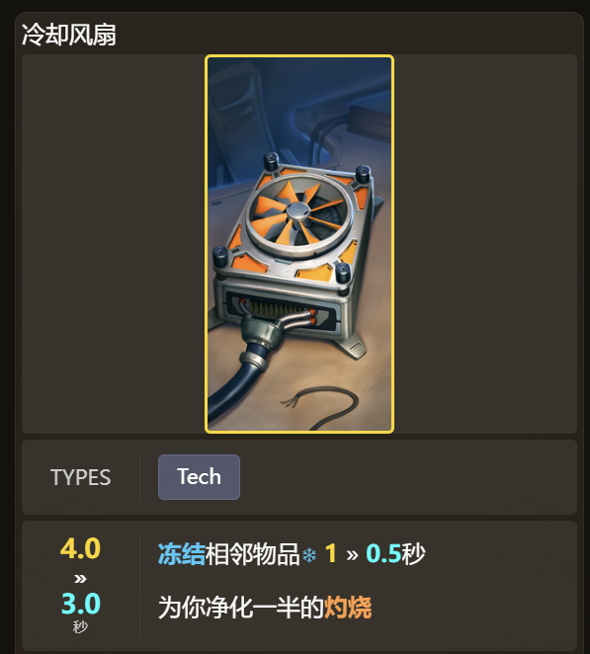

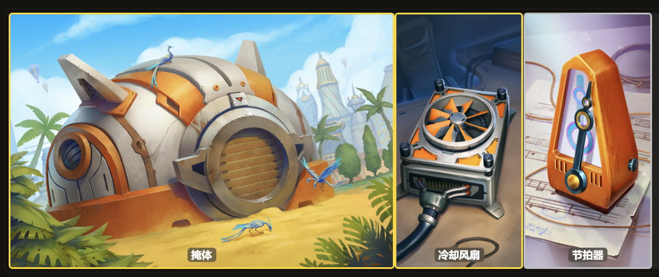
提供清火（看对手职业和环境）
提供冰频率（被动物品可以吃冰）
三秒启动的科技
俗称风扇、fan

Slide 4


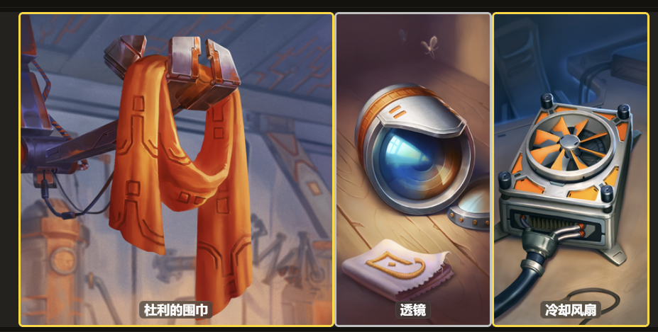
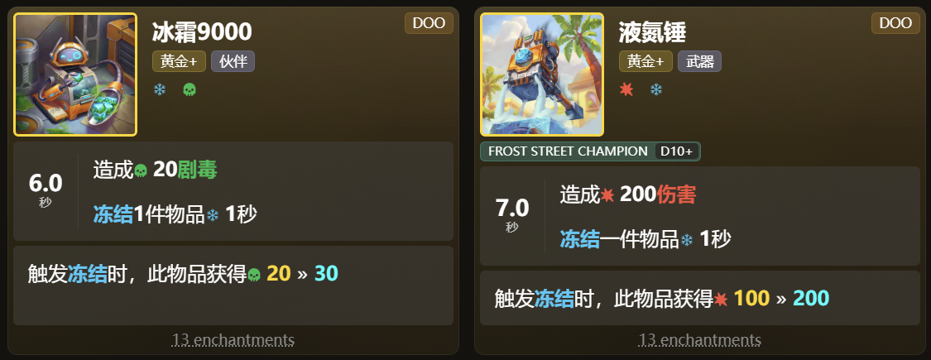

俗称风扇、fan

Slide 5

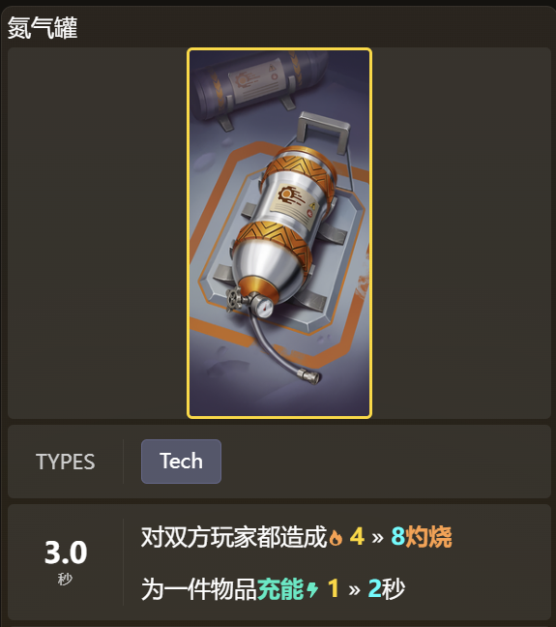



提供火频率
提供额外充能
三秒启动的科技
注意不要把自己烧死
俗称氮气、凝露

Slide 6




俗称氮气、凝露

Slide 7
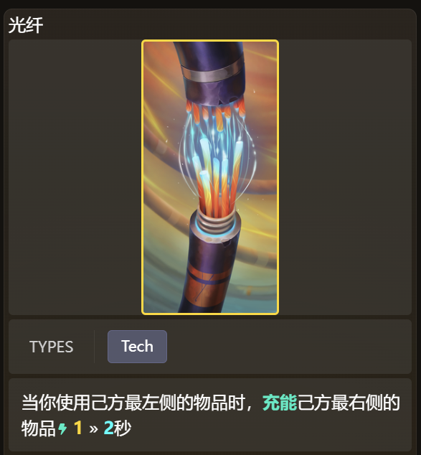




机宝的底层逻辑
永远的S卡
见到先抓一个再说
基本的两个思路：
1、直充终端
2、构成回踩

Slide 8
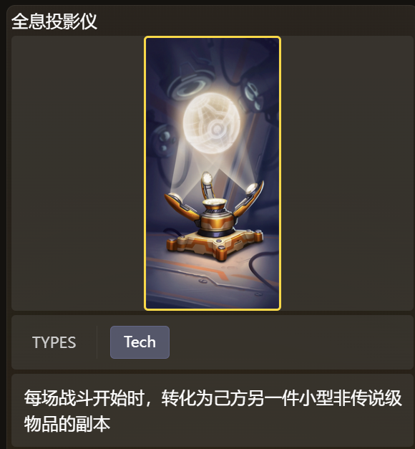




妙妙小工具
想留又不好上场
俗称投影、复制

Slide 9
感谢观看

